Slide 1
Computación Distribuida y Paralela
Juan Carlos Cox Fernández
Adrián Yared Armas de la Nuez

Slide 2
Definición
1
Computación Distribuida y Paralela

Slide 3
Definición
La computación paralela y distribuida ha crecido debido a la necesidad de resolver problemas complejos y avances tecnológicos. Tales como ecuaciones diferenciales, dinámica de fluidos u optimización de sistemas interconectados
Computación Distribuida
Los sistemas distribuidos conectan procesadores geográficamente separados mediante redes, donde la comunicación puede ser más lenta o menos fiable
Computación Paralela
Los sistemas paralelos agrupan varios procesadores en un mismo entorno con comunicación más rápida y estable, trabajando juntos en una tarea específica.

Slide 4





Tipos de computación paralela
Masivamente paralelas
Miles de procesadores para tareas complejas
Supercomputación
Instrucciones comunes o autonomía total
Control centralizado
Sincronización
Asíncrona
Flexibilidad (Hilos no esperan a otros)
Síncronal
Control (Hilos esperan por otros)
Interconexión de procesadores
Memoria compartida
Paso de mensajes
Híbrido
Sincronización (varios hilos modifican una sola región de memoria)
Comunicación (los procesos envían mensajes)
Flexibilidad (Comunicación entre nodos)

Slide 5




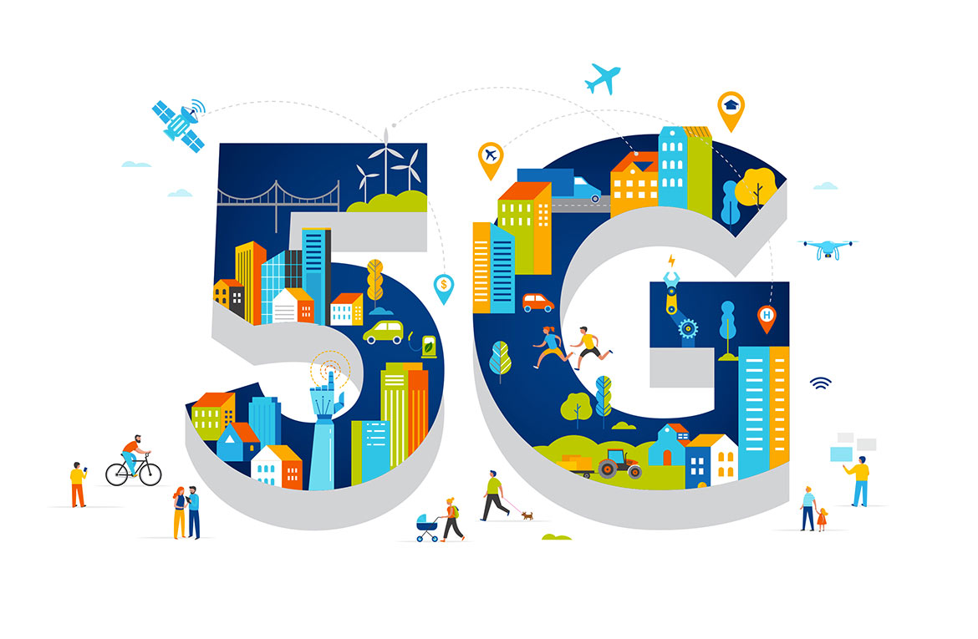

Tipos de computación distribuida
Clúster
Grupo de ordenadores trabajando como uno solo.
Grid
Ordenadores distribuido globalmente trabajando en tareas grandes.
Nube
Recursos remotos accesibles por internet
P2P
Nodos sin servidor central
Niebla
Procesa datos cerca del usuario
Computación local en dispositivos inteligentes
Borde

Slide 6
Ventajas
2
Computación Distribuida y Paralela

Slide 7
Ventajas
Distribuida
-Permite dividir el problema en varias tareas ejecutadas simultáneamente, reduciendo el tiempo total de ejecución en comparación con el procesamiento secuencial
-se pueden agregar más nodos para aumentar la capacidad de cómputo sin necesidad de reemplazar el hardware existente.
-Se pueden procesar grandes conjuntos de datos de manera más eficiente (ejemplo: Big Data con Hadoop y Spark).
Paralela
-Se aprovechan múltiples núcleos o máquinas para ejecutar tareas más rápido.
-Permite optimizar el rendimiento al utilizar múltiples procesadores en una sola máquina.
-Útil en aprendizaje automático, simulaciones científicas y modelado de sistemas complejos

Slide 8
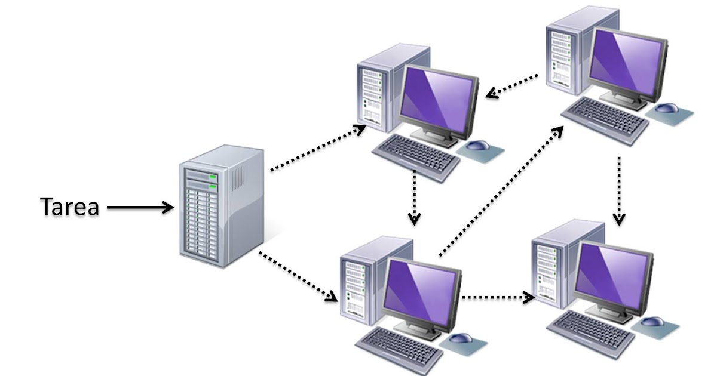
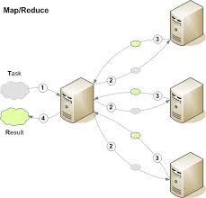
Ventajas
Distribuida
-Pueden continuar funcionando incluso si un nodo falla, mejorando la fiabilidad.
- las tareas pueden ser asignadas dinámicamente a nodos con menor consumo energético.
Paralela
-Algunas arquitecturas paralelas implementan redundancia para evitar fallos críticos.
-distribuir la carga en varios núcleos pequeños puede reducir el consumo total de energía.

Slide 9
Desventajas
3
Computación Distribuida y Paralela

Slide 10
Desventajas
Distribuida
-Requiere algoritmos específicos para la distribución y sincronización de tareas.
-La comunicación entre nodos introduce latencia y sobrecarga en la red.
-Se necesita hardware más potente o una red de ordenadores, lo que puede aumentar costos.
-Garantizar la consistencia de los datos puede ser un desafío
Paralela
-Es más difícil de depurar y mantener debido a la concurrencia y comunicación entre procesos.
-La sincronización de tareas en la computación paralela puede generar cuellos de botella.
-Los algoritmos deben ser diseñados o adaptados para aprovechar el paralelismo, lo que requiere más tiempo de desarrollo.
-El acceso concurrente a memoria compartida puede generar condiciones de carrera o bloqueos.

Slide 11
Tabla de comparación
Criterio | Computación Secuencial | Computación Paralela | Computación Distribuida
Velocidad | Lenta, ya que solo usa un núcleo. | Más rápida en hardware con múltiples núcleos. | Depende de la red y los nodos disponibles.
Escalabilidad | Limitada por la velocidad de un solo procesador. | Buena en hardware con múltiples núcleos. | Alta, se pueden agregar más nodos.
Tolerancia a fallos | Si el sistema falla, la ejecución se detiene. | Puede tener redundancia en algunos casos. | Alta, ya que otros nodos pueden continuar la ejecución.
Complejidad de programación | Simple, lógica secuencial. | Moderada, requiere manejo de hilos y concurrencia. | Alta, implica coordinación entre múltiples sistemas.
Consumo de energia | Puede ser alto si se usa un procesador potente. | Puede ser más eficiente en algunos casos. | Variable, depende de la distribución de carga.
Latencia | Baja, ya que no hay comunicación entre procesos. | Puede haber latencia si los hilos compiten por recursos. | Alta, debido a la comunicación entre nodos.

Slide 12
Articulos
4
Computación Distribuida y Paralela

Slide 13
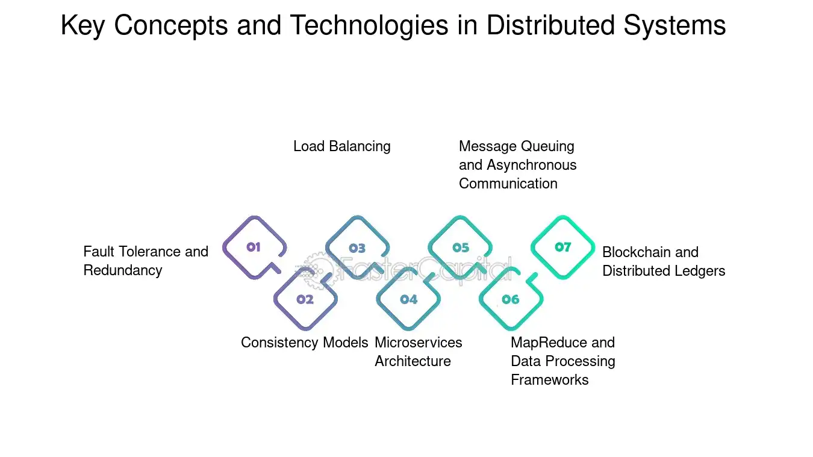
Articulo 1: Resumen
El artículo “Computación distribuida y paralela: creación de una ventaja competitiva” explora cómo estas arquitecturas informáticas se han convertido en componentes esenciales para el desarrollo estratégico de las empresas en diversas industrias. Destaca que la integración de sistemas distribuidos y paralelos no solo potencia la capacidad de procesamiento, sino que también promueve un uso eficiente de los datos y recursos, impulsando a las empresas hacia un crecimiento significativo.

Slide 14
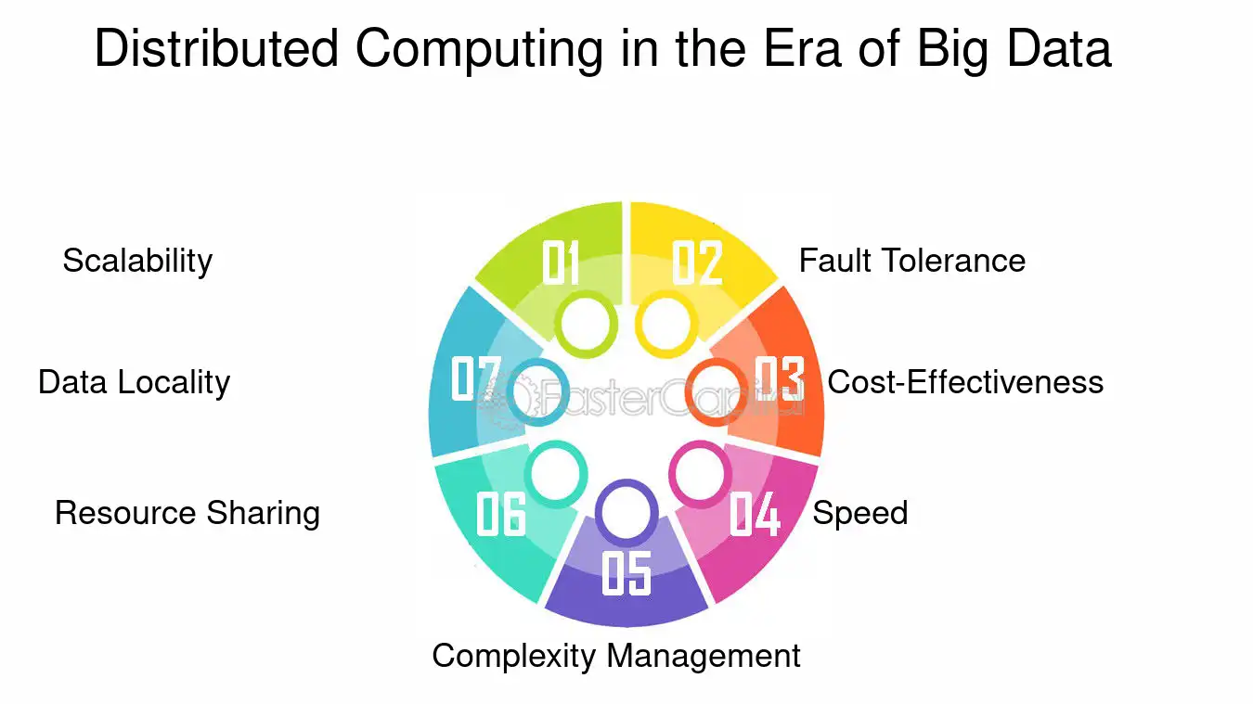
Articulo 1: Argumentos
Escalabilidad y flexibilidad
Rentabilidad
Procesamiento de datos mejorado
Aceleración de la innovación
Confiabilidad y redundancia
Colaboración global

Slide 15

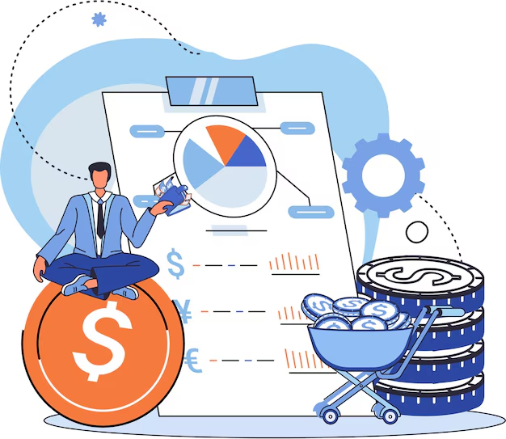

Articulo 1: Casos de uso
Gigante minorista durante temporadas pico
Empresa de análisis financiero
Empresa de logística

Slide 16
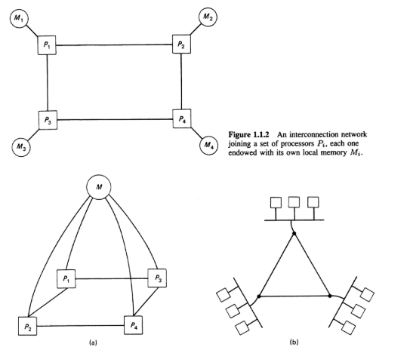
Articulo 2: Resumen
El libro Parallel and Distributed Computation: Numerical Methods es una referencia clave en computación paralela y distribuida, centrada en métodos numéricos. Analiza algoritmos para estos sistemas, considerando su teoría y aplicaciones. Examina la convergencia, estabilidad y escalabilidad de los métodos, además de estrategias de sincronización y comunicación entre nodos, esenciales para su implementación.

Slide 17
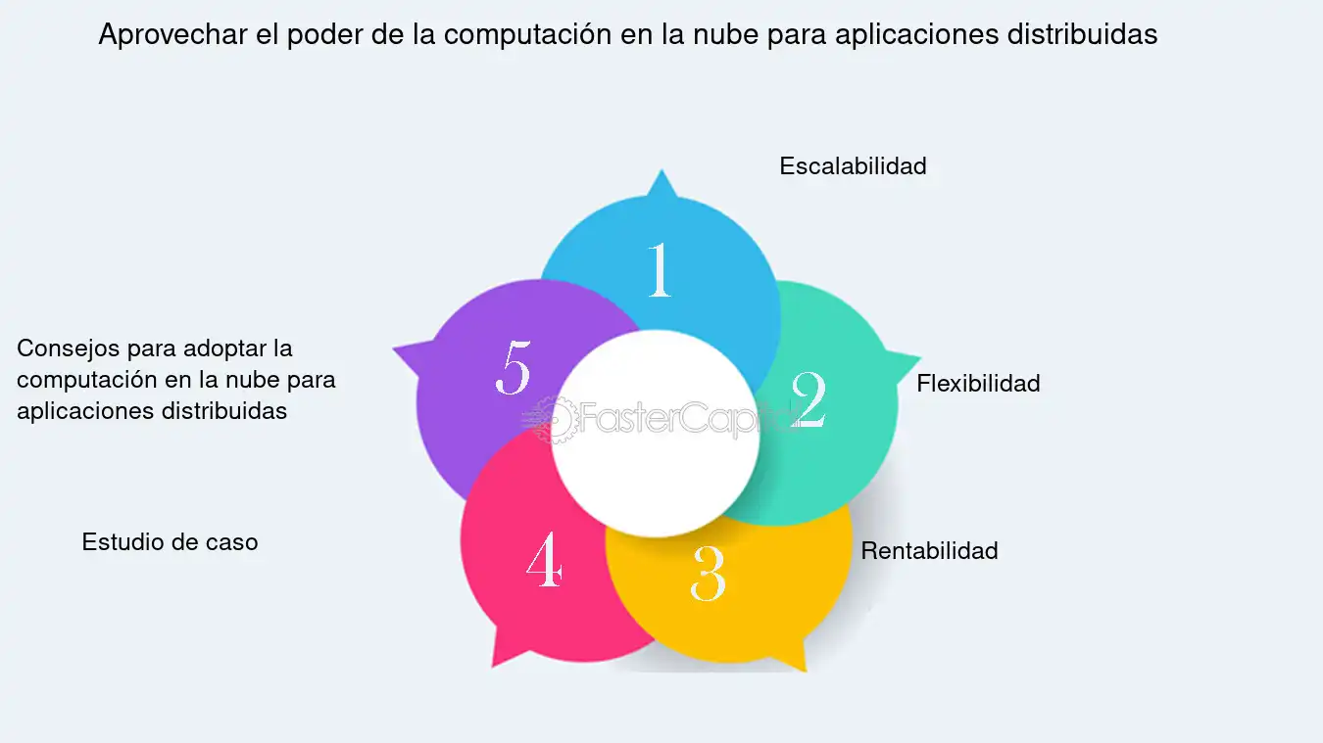
Articulo 2: Argumentos
Eficiencia computacional
Escalabilidad
Flexibilidad en la resolución de problemas
Robustez y tolerancia a fallos

Slide 18
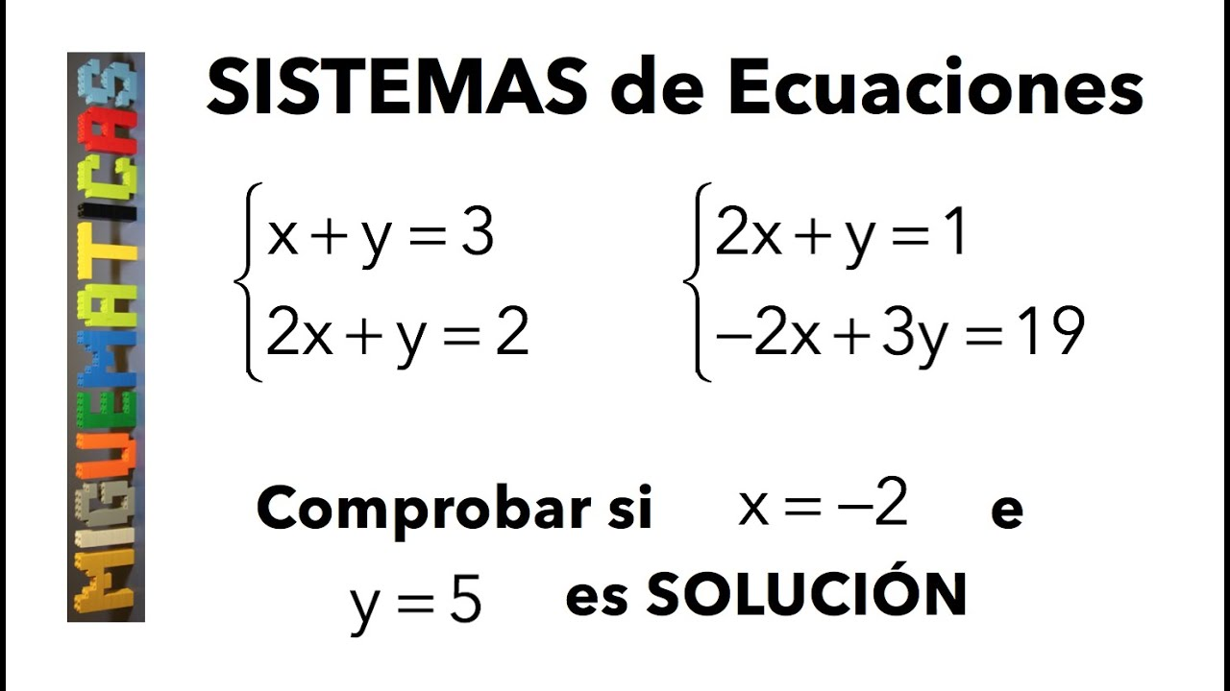
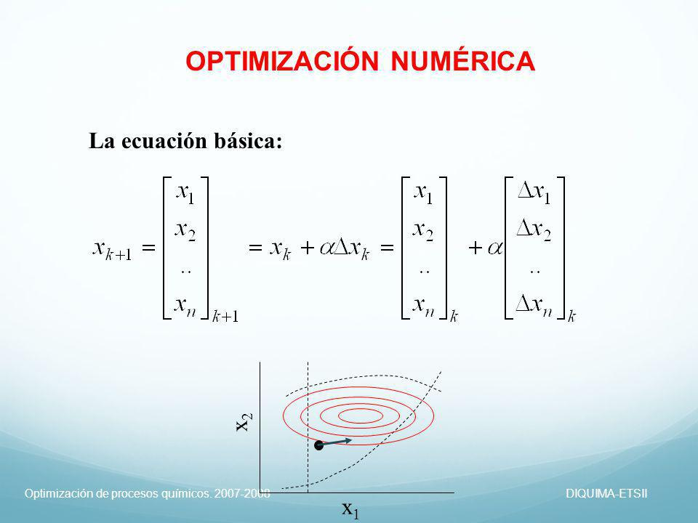
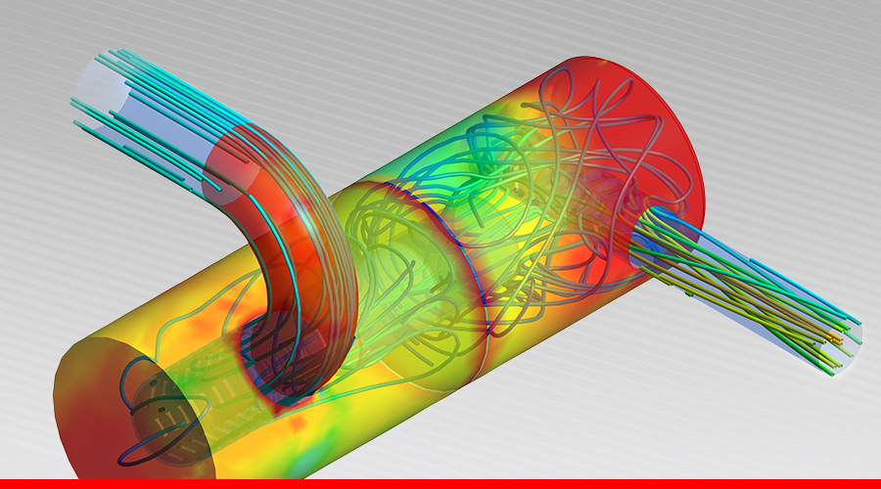
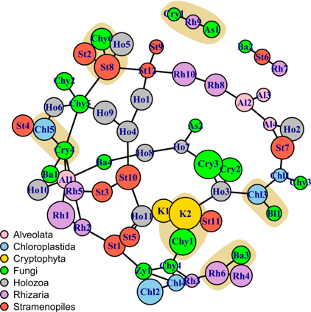
Articulo 2: Casos de uso
Solución de sistemas de ecuaciones lineales
Optimización numérica
Simulaciones en dinámica de fluidos
Análisis de grandes redes

Slide 19
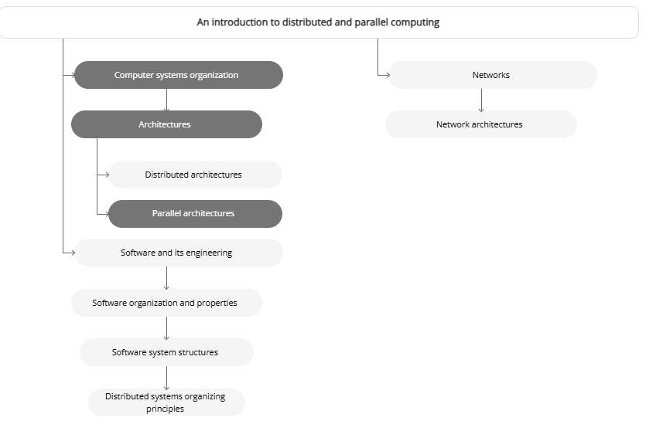
Articulo 3: Resumen
El artículo "A Graph-Based Recommender System for Digital Library", aborda la mejora de los sistemas de recomendación en bibliotecas digitales mediante un enfoque híbrido que combina técnicas basadas en contenido y colaborativas. Los autores proponen un sistema de recomendación basado en grafos que utiliza un algoritmo de red de Hopfield para explotar asociaciones de alto grado entre libros y usuarios, con el objetivo de mejorar la precisión y el recall de las recomendaciones.

Slide 20
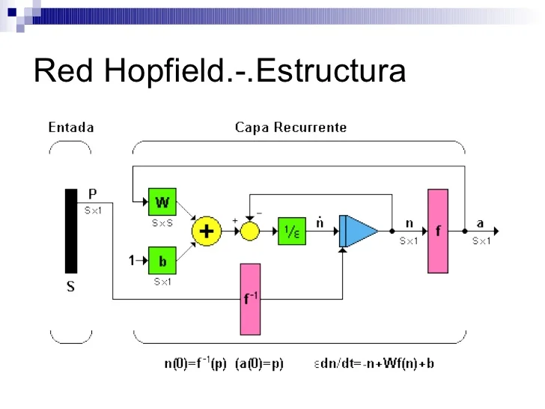
Hopfield
Las redes de Hopfield son un tipo de red neuronal recurrente utilizada para la memoria asociativa y la optimización combinatoria.

Slide 21
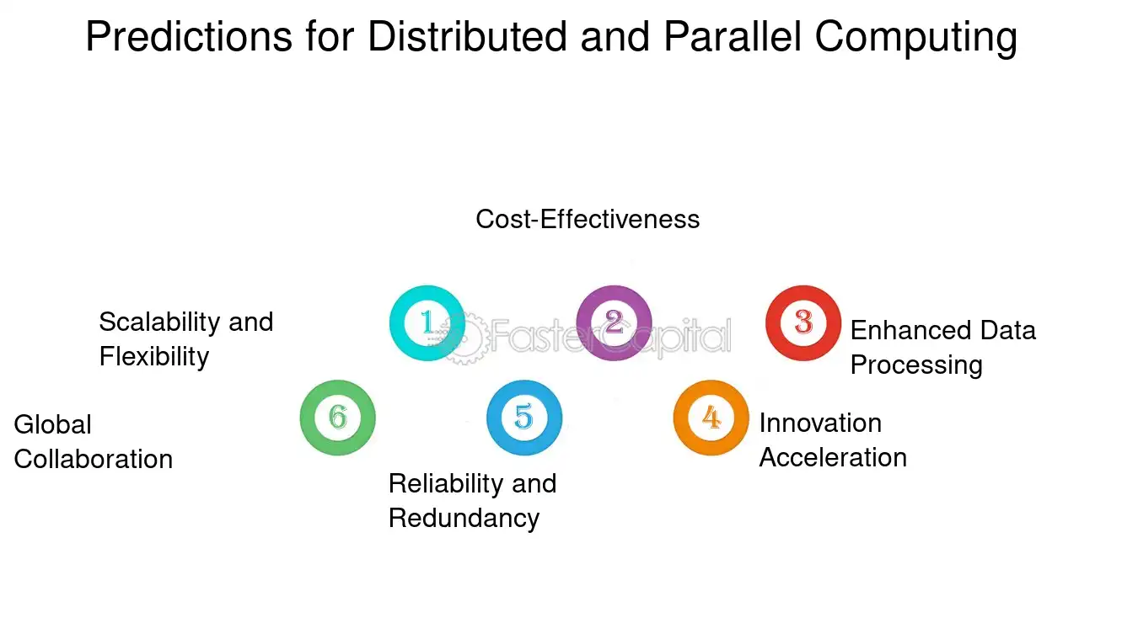
Articulo 3: Argumentos
Mejora de la calidad de las recomendaciones
Explotación de asociaciones complejas
Evaluación empírica positiva

Slide 22


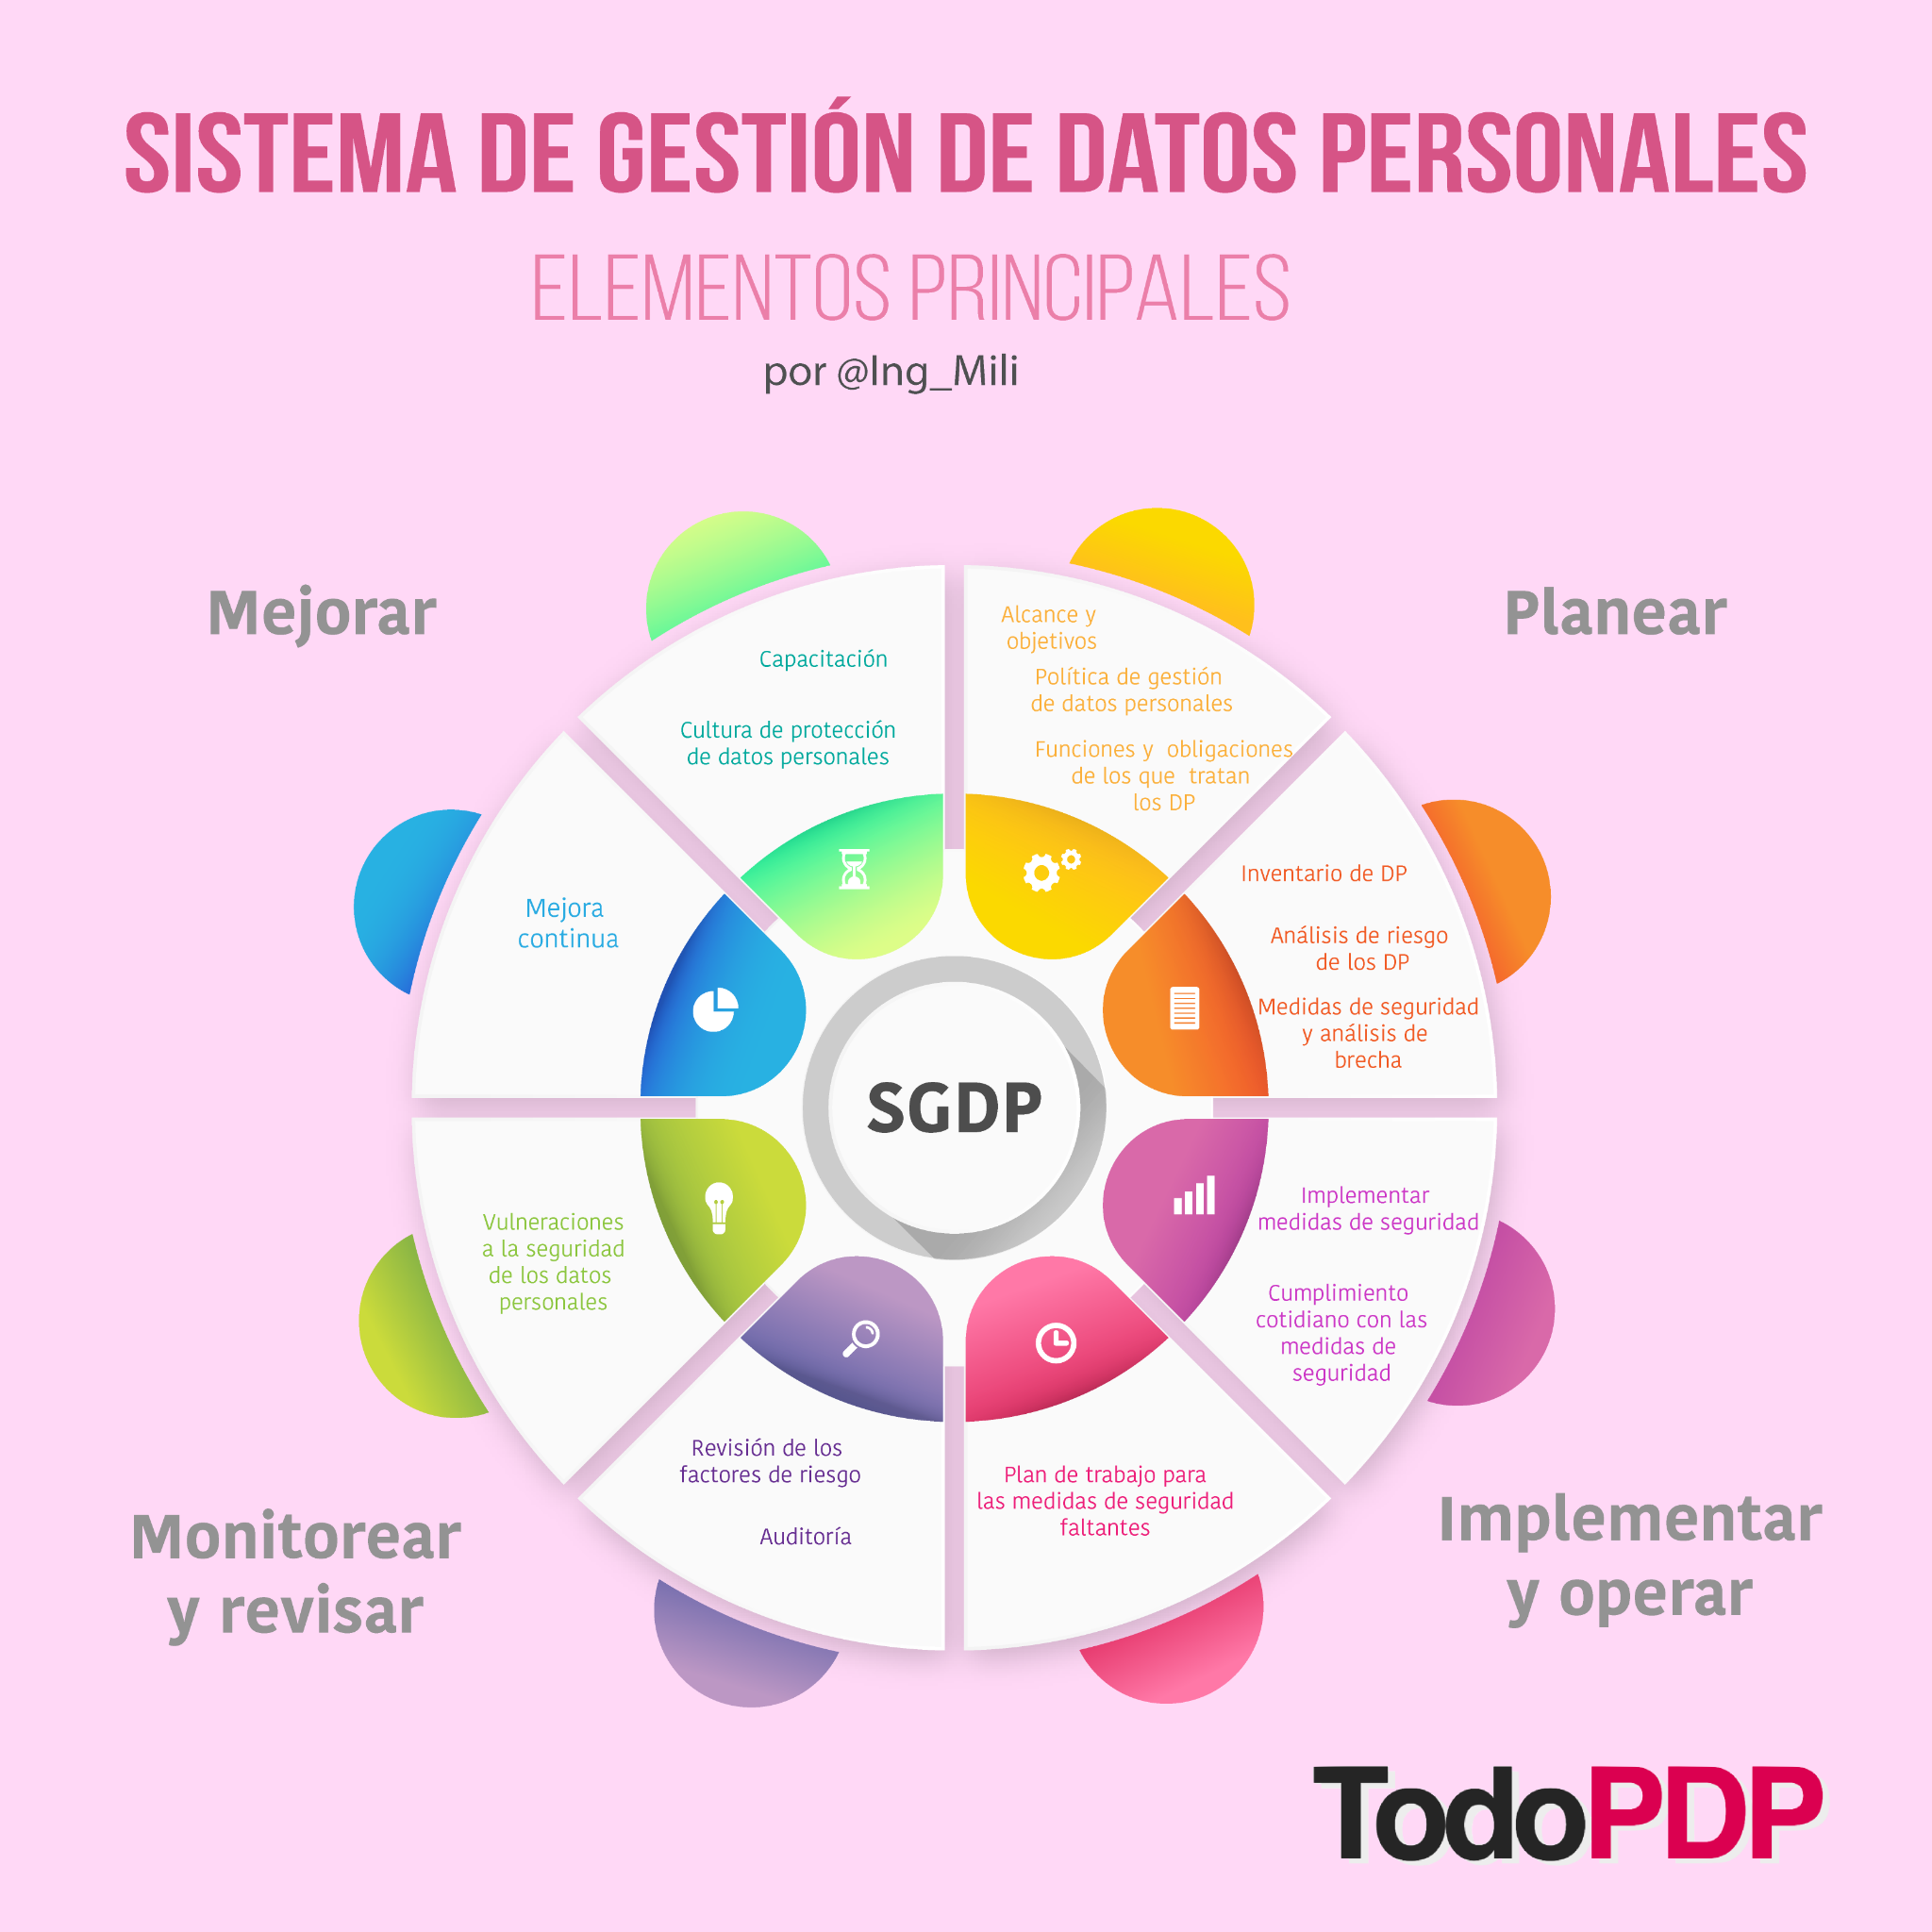
Articulo 3: Casos de uso
Bibliotecas digitales académicas
Plataformas de venta de libros en línea
Sistemas de gestión de información personal

Slide 23
Comparativa
Big data
Estos artículos demuestran que sin computación distribuida y paralela, el análisis de datos a gran escala sería inviable en muchas aplicaciones empresariales y científicas.
Deep Learning e IA
En cuanto a los artículos, se señala que, debido a que los modelos de IA modernos requieren un procesamiento masivo, el uso de sistemas distribuidos y paralelos permite acelerar tanto el entrenamiento como las inferencias. Esto hace posible aplicaciones avanzadas, como asistentes virtuales, sistemas de visión por computadora y detección de fraudes en tiempo real.

Slide 24
Aplicaciones
En la investigación
- Procesamiento de señales e imágenes: Utilizado en reconocimiento de patrones e imágenes médicas.
-Análisis de grandes redes: Investigaciones en redes sociales, comunicación y estructuras complejas.
-Empresa de biotecnología: Aceleración de la secuenciación genómica y descubrimiento de medicamentos.
-Bibliotecas digitales académicas: Recomendación de artículos y libros para facilitar el acceso a recursos científicos.
En la industria
-Empresa de logística: Optimización de rutas de entrega en tiempo real.
-Proveedor de almacenamiento en la nube: Disponibilidad continua de datos con sistemas distribuidos.
-Empresa de análisis financiero: Evaluación de riesgos y simulaciones con algoritmos paralelos.
-Gigante minorista durante temporadas pico: Gestión eficiente de millones de transacciones simultáneas.

Slide 25
Bibliografía
Enlaces de artículos utilizados:
Definiciones
Computación distribuida y paralela: creación de una ventaja Competitiva
Parallel and Distributed Computation: Numerical Methods
A Graph-Based Recommender System for Digital Library
Otros enlaces:
An introduction to distributed and parallel computing
Computación Distribuida basada en Objetivos
Introducción a la computación paralela
Si tienes alguna pregunta sobre la exposición es el momento.

